Slide 1
H5P : Utiliser un outil d'évaluation interactif dans Moodle

Slide 2
Qu'est-ce que H5P ?
Abréviation de HTML5 Package
H5P est un framework de collaboration de contenu gratuit et open-source basé sur JavaScript
Il vise à faciliter la création, le partage et la réutilisation de contenu HTML5 interactif
Plateformes sur lesquelles il peut tourner : Moodle , WordPress et Drupal

Slide 3
Avantages du H5P
Contenu adapté aux mobiles : un même contenu riche et interactif sur les ordinateurs, les smartphones et les tablettes.
Libre d'utilisation - H5P est une technologie ouverte entièrement gratuite, sous licence MIT.
Soutenu par la communauté Moodle

Slide 4
Contexte d’usage de H5P
Dans le nuage:
http://h5p.org
Un plugin Moodle

Slide 5
Utiliser H5P dans le Cloud
Créer un compte gratuit sur http://h5p.org
Pour créer du contenu interactif
Et intégrer ce contenu dans Moodle ou d’dautres systèmes

Slide 6
Utiliser H5P dans le Cloud
Sur le site h5p.org qui présente et développe ses modules, il est possible de les découvrir et de les tester.
Sur le site ladigitale, on y trouve une application, logiquiz, qui permet de créer et de tester, hors ligne, des activités H5P.
Les modules ainsi créés pourront être importés dans Moodle.

Slide 7
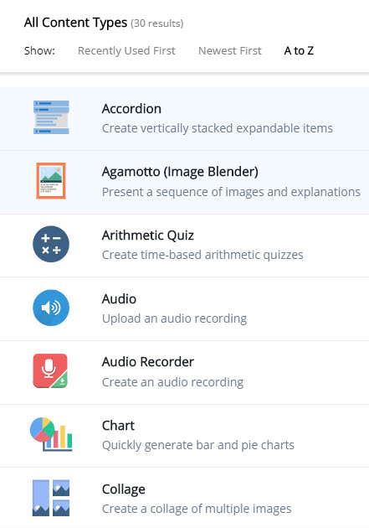
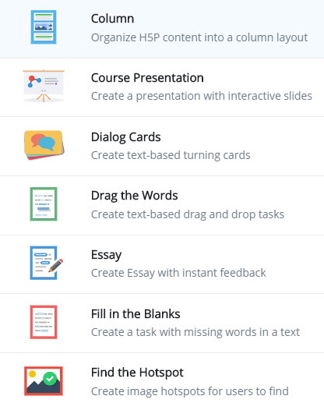
Utiliser H5P dans le Cloud

Slide 8
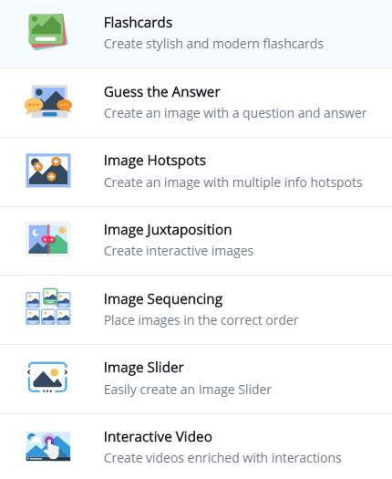
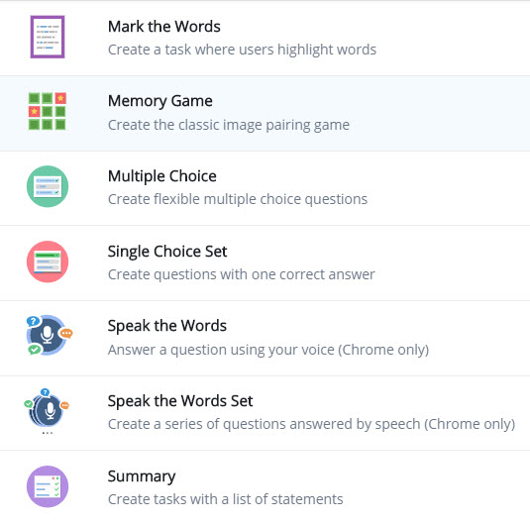
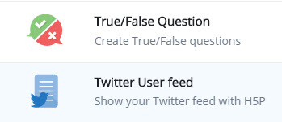
Utiliser H5P dans le Cloud

Slide 9
Utiliser H5P dans Moodle

Slide 10
Activités Moodle H5P
Il existe, dans Moodle, deux types d’activités H5P :
La noire permet de produire et d’intégrer
La bleue permet uniquement d’intégrer
C’est avec l’activité H5P bleue que l’on peut évaluer les élèves, voir leurs tentatives, définir une méthode de calcul des notes
Les notes s’enregistrent automatiquement dans le carnet de notes de l’élève de Moodle.

Slide 11
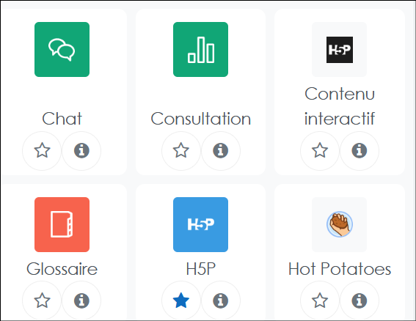
Utiliser H5P dans Moodle
Remarque : Vous devez d'abord installer le plug-in H5P dans Moodle

Slide 12
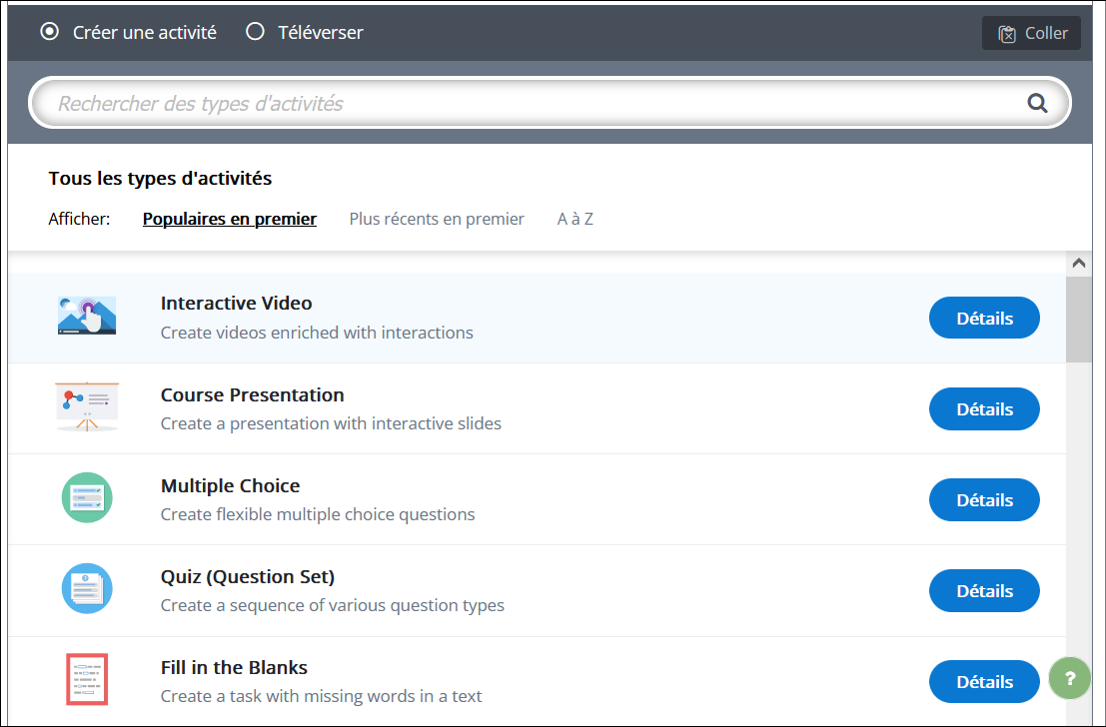
Utiliser H5P dans Moodle

Slide 13
Principaux types de contenu H5P

Slide 14
1. Vidéo interactive
Le type de contenu vidéo interactif permet d'ajouter des interactions en dessus des clips vidéo.
Des interactions telles que des images, l'élaboration de texte, des liens et des quiz apparaissent pendant que l'apprenant regarde la vidéo.
On peut paramétrer de plusieurs façon la combinaison video et activités

Slide 15
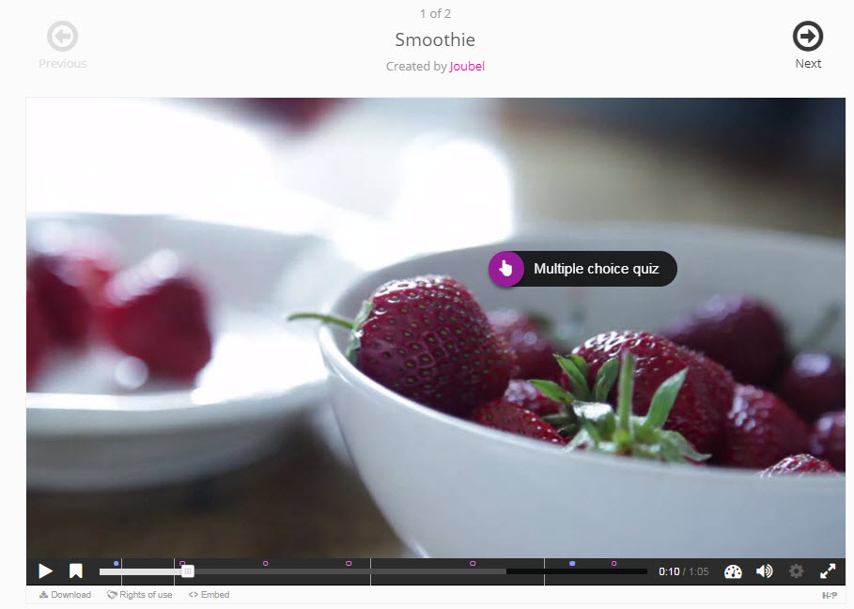
1. Vidéo interactive
Démo : https://h5p.org/interactive-video

Slide 16
2. Présentation du cours
Le type de contenu « Présentation du cours » permet de créer une présentation sous forme de diapositives d’un matériel d'apprentissage.
Des éléments tels que des mots clés, des liens, des images, des clips audio et vidéo, ainsi que divers types de quiz peuvent être intégrés de manière transparente directement dans la présentation pour une expérience d'apprentissage plus riche.

Slide 17
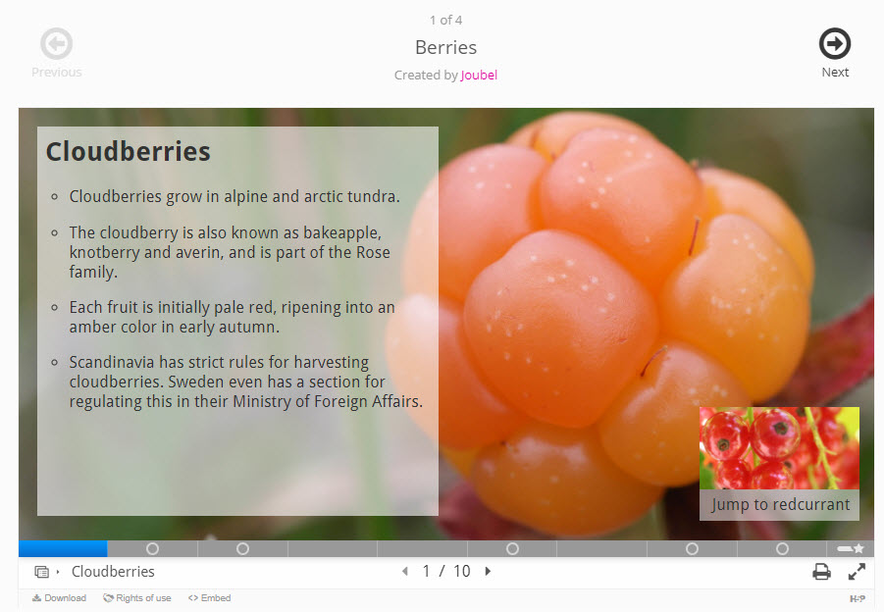
2. Présentation du cours
Démo : https://h5p.org/presentation

Slide 18
3. Glisser-déposer
Le type de contenu Glisser-déposer permet aux apprenants de faire glisser un morceau de texte ou une image et de le déposer sur une ou plusieurs zones de dépôt correspondantes.
Le glisser-déposer peut être utilisé pour tester les connaissances de l'apprenant sur un sujet donné en variante aux questions à choix multiples.

Slide 19
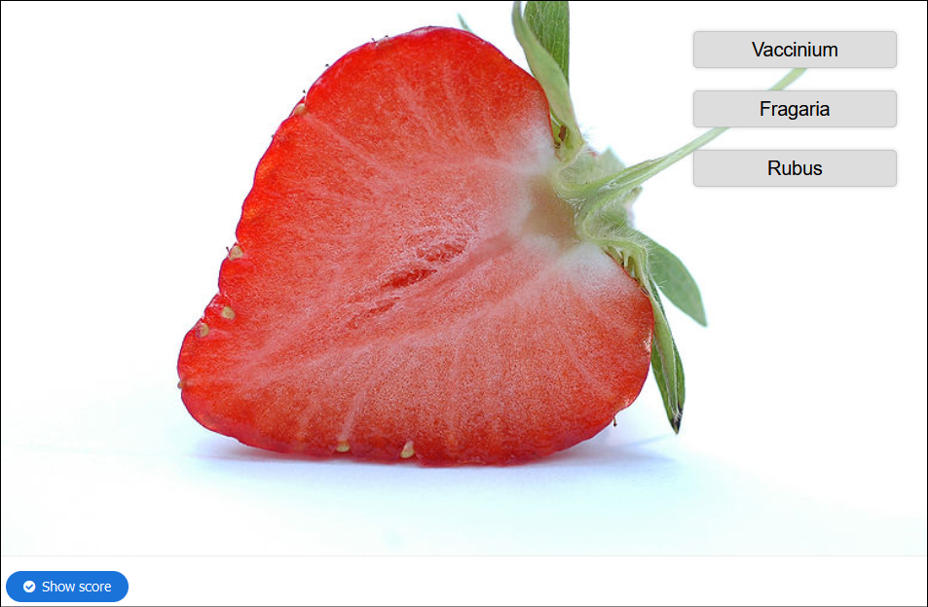
3. Glisser-déposer
Démo : https://h5p.org/drag-and-drop

Slide 20
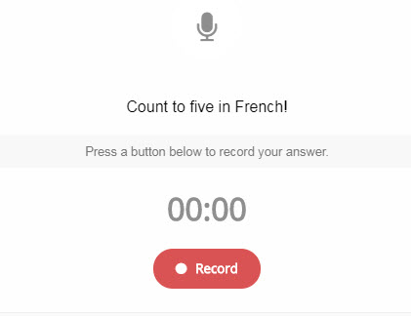
7 . Enregistreur audio
Un enregistreur audio HTML5 gratuit. Enregistrez votre voix et lisez ou téléchargez un fichier .wav de votre enregistrement.
Type de contenu adapté aux questions ouvertes et aux cours de langue
Démo : https://h5p.org/audio-recorder

Slide 21
8 . Marquez les mots
Un type de question gratuit basé sur HTML5 permettant aux créatifs de créer des défis où l'utilisateur doit marquer des types spécifiques de verbes dans un texte.
L’apprenant surligne les mots selon la description de la tâche et reçoit un score
Ajoutez autant d'expressions et de mots corrects que vous souhaitez

Slide 22
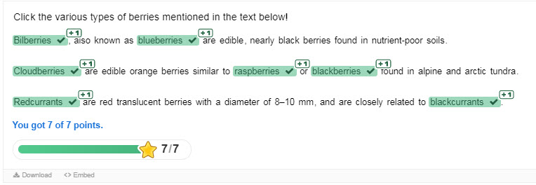
8 . Marquez les mots
Démo : https://h5p.org/mark-the-words

Slide 23
10 . Choix multiple
Un outil d'évaluation facile à utiliser et efficace
Créer des défis où l'utilisateur doit identifier un ou plusieurs choix corrects
L'apprenant reçoit une rétroaction immédiate sur ses performances.
Peut être utilisé pour tester des compétences bien définies liées à un certain sujet

Slide 24
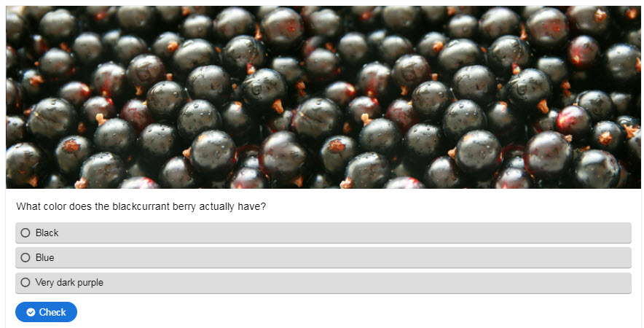
10 . Choix multiple
Démo : https://h5p.org/multichoice

Slide 25
11 . Jeux de mémoire
Un type de contenu de jeu de mémoire gratuit basé sur HTML5 permettant aux auteurs d'ajouter leurs propres images (et du texte facultatif) à un jeu de mémoire.
Pour jouer au jeu, les utilisateurs recherchent des paires d'images, qui afficheront un message texte spécifié une fois qu'une paire correspondante aura été trouvée

Slide 26
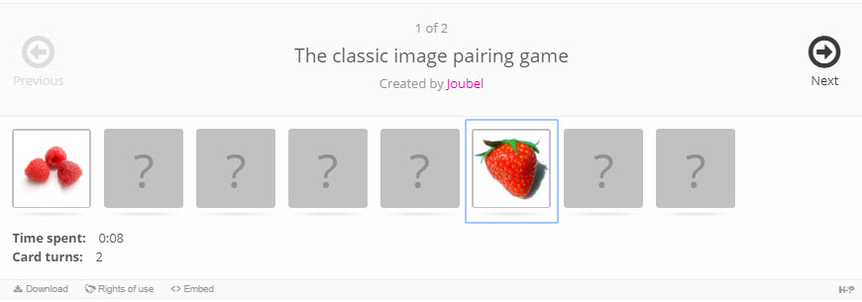
11 . Jeux de mémoire
Démo : https://h5p.org/memory-game

Slide 27
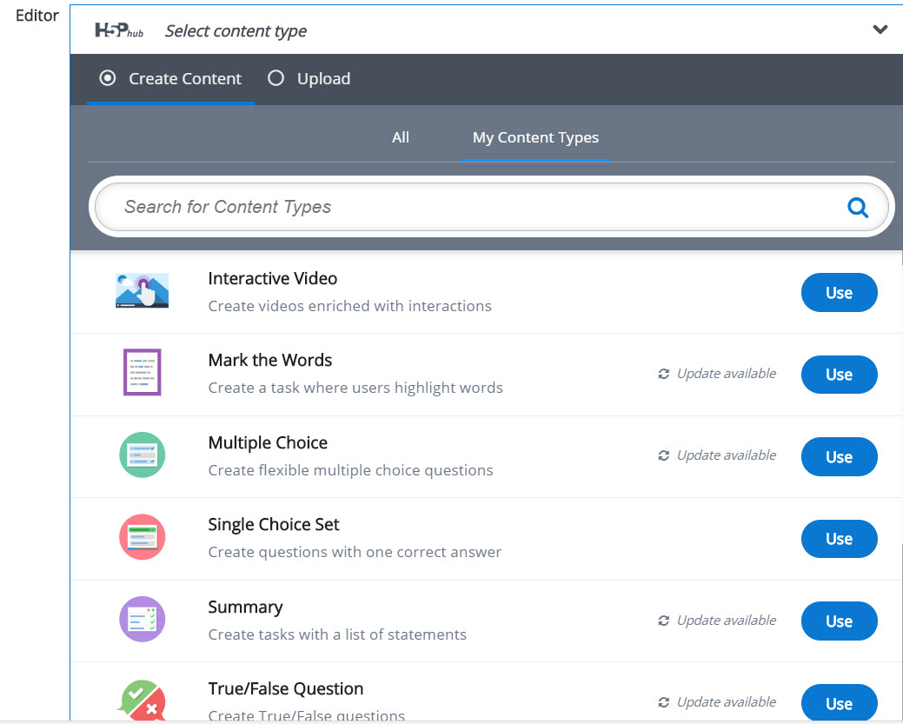
Commencer à utiliser H5P dans Moodle

Slide 28
Ressources
H5P.org
http://www.h5p.org
Tutoriels H5P
https://h5p.org/documentation/for-authors/tutorials
Logiquiz
https://ladigitale.dev/logiquiz/
Tutoriel Logiquiz
https://ladigitale.dev/blog/logiquiz-le-logiciel-qui-simplifie-l-acces-aux-outils-h5p

